Slide 1
Window Programming 15-2
自製動畫效果
Yuan Ze University

Slide 2
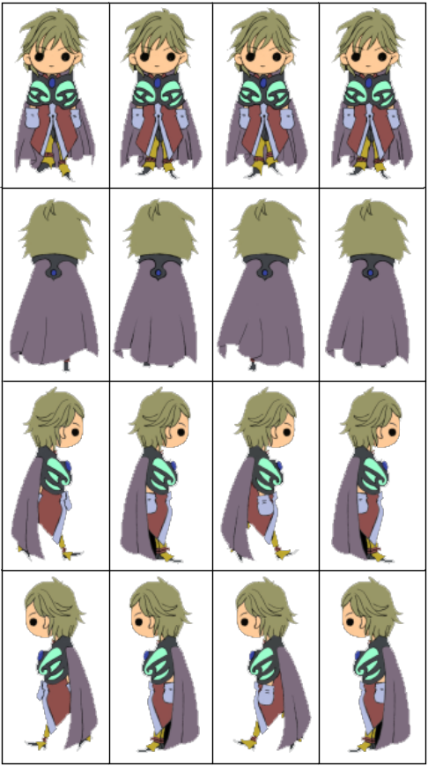
Images for Animation

Slide 3
Images for Animation
Rectangle[,] r = new Rectangle[4, 4]; // 人物圖的 16張小圖的矩形區域
// 計算出 人物圖的 16張小圖的矩形區域
for (int i = 0; i < 4; i++)
for (int j = 0; j < 4; j++)
r[i, j] = new Rectangle(j*85, i*153, 85, 153);
// 在視窗中心繪出人物小圖
e.Graphics.DrawImage(prince, this.ClientSize.Width/2 - 85/2 ,
this.ClientSize.Height/2 - 153/2,
r[dir,spriteStep], GraphicsUnit.Pixel);

Slide 4
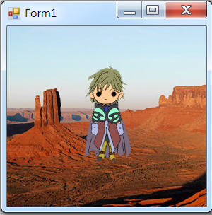
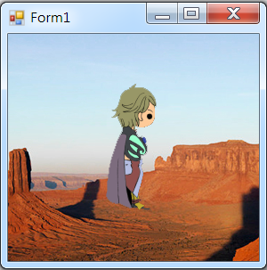
Images for Animation

Slide 5
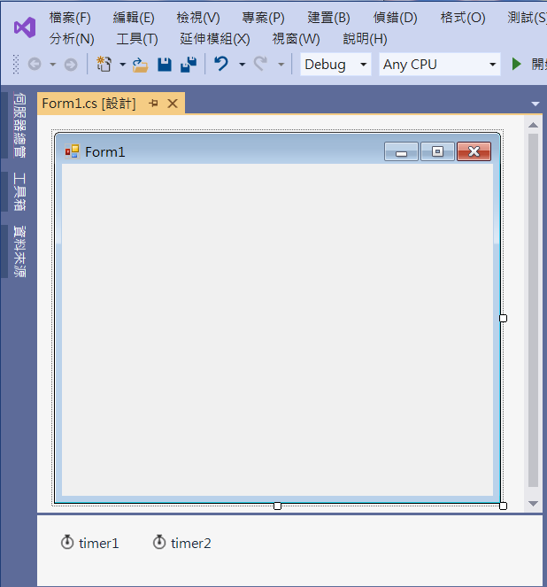
Images for Animation
timer1
Interval -> 100
timer2
Interval -> 100

Slide 6
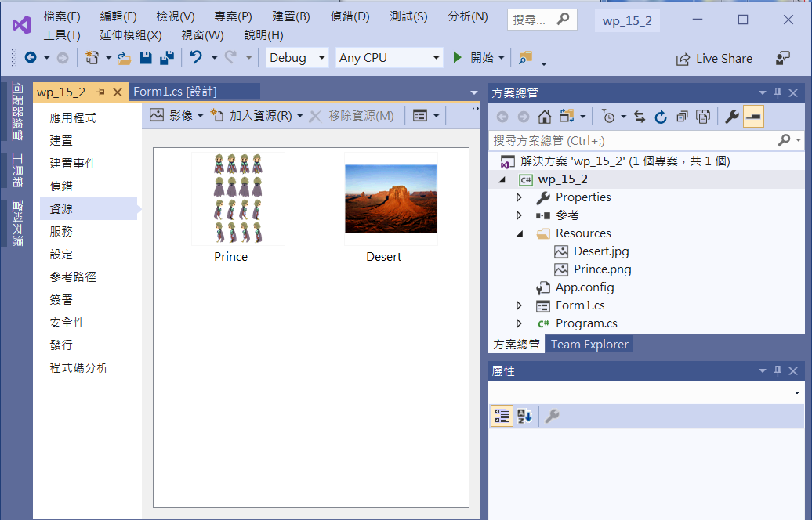
Images for Animation
Add two image resources

Slide 7
Images for Animation
public partial class Form1 : Form
{
Image prince = new Bitmap(Properties.Resources.Prince); // 人物圖
Rectangle[,] r = new Rectangle[4, 4]; // 人物圖的 16張小圖的矩形區域
int dir = 2; // 人物前進方向 0 往下，1 往上，2 往右，3 往左
int spriteStep = 0; // 人物小圖的分解圖 0 ~ 3
Image bg = new Bitmap(Properties.Resources.Desert); // 背景圖
int dx = 0, dy = 0; // 背景圖的X軸、Y軸的偏移值

Slide 8
Images for Animation
public Form1()
{
InitializeComponent();
DoubleBuffered = true;
// 計算出 人物圖的 16張小圖的矩形區域
for (int i = 0; i < 4; i++)
for (int j = 0; j < 4; j++)
r[i, j] = new Rectangle(j * 85, i * 153, 85, 153);
timer1.Start();
timer2.Start();
}

Slide 9
Images for Animation
private void Form1_Paint(object sender, PaintEventArgs e)
{
// 繪出背景圖
e.Graphics.DrawImage(bg, dx, dy, bg.Width, bg.Height);
// 在視窗中心繪出人物小圖
e.Graphics.DrawImage(prince, ClientSize.Width / 2 - 85 / 2,
ClientSize.Height / 2 - 153 / 2,
r[dir, spriteStep], GraphicsUnit.Pixel);
}

Slide 10
Images for Animation
private void Form1_KeyDown(object sender, KeyEventArgs e)
{
if (e.KeyData == Keys.Up) // 人物往上
dir = 1;
else if (e.KeyData == Keys.Down) // 人物往下 背景往上
dir = 0;
else if (e.KeyData == Keys.Right) // 人物往右 背景往左
dir = 2;
else if (e.KeyData == Keys.Left) // 人物往左
dir = 3;
}

Slide 11
Images for Animation
private void Timer1_Tick(object sender, EventArgs e)
{
spriteStep = spriteStep + 1; // 下一張人物小圖
if (spriteStep > 3) spriteStep = 0;
Invalidate();
}

Slide 12
Images for Animation
private void Timer2_Tick(object sender, EventArgs e)
{
if (dir == 0) dy = dy - 5; // 背景往上 偏移値遞減
else if (dir == 1) dy = dy + 5; // 背景往下 偏移値遞增
else if (dir == 2) dx = dx - 5; // 背景往左 偏移値遞減
else if (dir == 3) dx = dx + 5; // 背景往右 偏移値遞增
Invalidate();
}

Slide 13
Exercise#15-2

Slide 14
內容來源
  Visual C# 2012 視窗程式設計：繪圖與遊戲專題(鄞永傳/著; 松崗)
  跟著範例學會Visual C# 2015(張逸中/著; 博碩)
  Visual C# 2013視窗程式設計(黃聰明/著; 松崗)

